Slide 1
DB
德国铁路DB Metaverse
系统综合分析
方案介绍与技术路线深度解析
2026年4月
TRAE AI 生成

Slide 2
01
项目背景
目录
DB数字化转型战略与发展历程
02
系统方案总览
三大应用领域与业务覆盖范围
CONTENTS
03
员工培训与专业发展
EVE平台、AR培训与Bahn360
04
基础设施数字孪生
铁路网孪生与Connected Factory
05
技术架构与路线
双引擎策略与AI数据技术栈
DB
06
实施效果与成果
部署规模与业务成效
07
总结与展望
核心结论与未来方向
TRAE AI 生成

Slide 3
01
项目背景
TRAE AI 生成

Slide 4
Deutsche Bahn 数字化转型战略
DB
DB集团概况
IT
DB Systel子公司
西欧最大铁路运营商
33,000公里铁路网络
5,700个车站
日均运送旅客700万人次
年营收超500亿欧元
DB集团IT服务核心
7,000+技术员工
业务覆盖98个国家
负责数字化转型落地
云服务与网络安全
VR
Immersive Technology Venture
S
Skydeck加速器计划
沉浸式技术风险投资团队
专注VR/AR/MR技术研发
推动铁路行业创新应用
连接初创企业与铁路场景
孵化前沿技术项目
DB集团创业加速器
对接全球创新生态
聚焦交通科技领域
已孵化多个成功项目
推动开放式创新文化
TRAE AI 生成

Slide 5
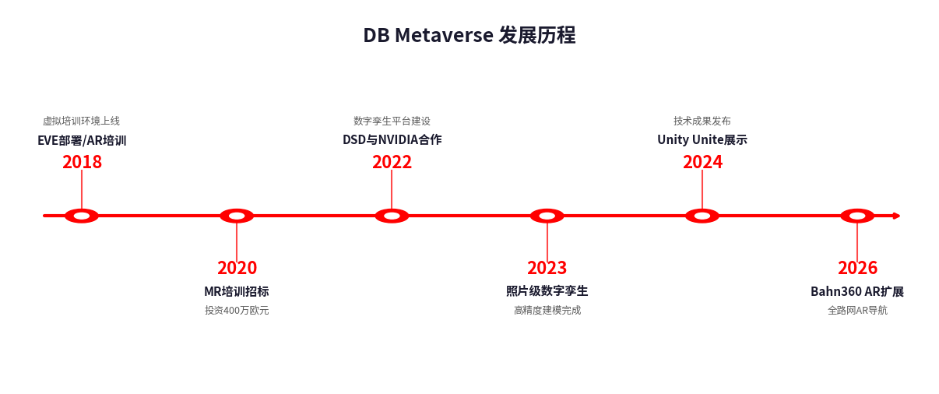
DB Metaverse 发展历程
2018
2020
2022
2023
2024
2026
EVE平台首次部署
400万欧元投资
NVIDIA战略合作
照片级数字孪生
Unity技术展示
AR扩展计划
TRAE AI 生成

Slide 6
02
系统方案总览
TRAE AI 生成

Slide 7
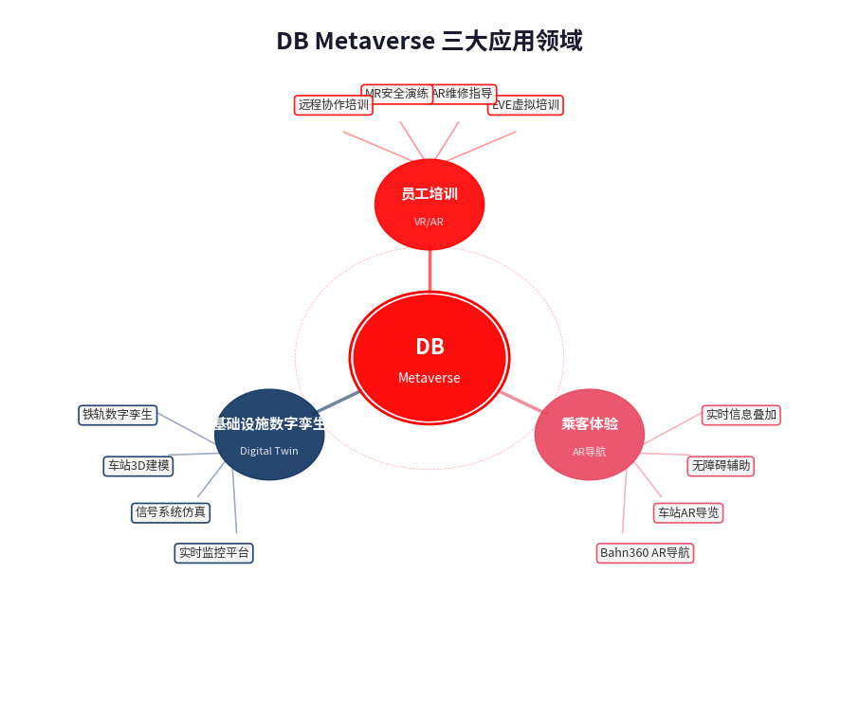
DB Metaverse 三大应用领域
VR
员工培训
VR/AR沉浸式培训系统
EVE平台覆盖40+培训中心
10,000+活跃用户
DT
基础设施数字孪生
NVIDIA Omniverse驱动
铁路网照片级还原
实时数据同步与仿真
AR
乘客体验
AR导航与信息增强
车站室内定位
实时路线指引
TRAE AI 生成

Slide 8
系统业务覆盖范围
IC
IN
FT
DP
长途客运 (ICE)
基础设施维护
货运物流 (DB Schenker)
列车调度
MR
SV
CS
XR
车辆维修
乘客服务
网络安全
XR技术研发
覆盖铁路运营全价值链 — 从长途客运到货运物流，从基础设施到乘客服务
TRAE AI 生成

Slide 9
03
员工培训与专业发展
TRAE AI 生成

Slide 10
EVE平台 — VR培训系统
EVE
培训场景
Engaging Virtual Education
01
ICE4轮椅升降机操作
28个标准步骤
交互式操作练习
交互式3D学习仿真环境
自然动作记录与评估
02
列车编组连接
多场景培训模块
多车型编组仿真
安全规程培训
实时反馈与评分系统
03
车顶设备维护
远程协作培训能力
高空作业模拟
安全防护训练
04
虚拟信号楼
信号系统操作
调度流程仿真
TRAE AI 生成

Slide 11
AR培训与Bahn360虚拟学习世界
VISCOPIC AR 培训
Bahn360 虚拟学习世界
3D
3D Durchblick — 透视设备内部结构
01
360度全景沉浸式学习体验
HO
道岔驱动装置全息图展示
02
125个交互式学习问题
36
360度旋转查看与交互
03
标准Web浏览器直接访问
VB
虚拟按钮触发操作动画
04
德语/英语双语支持
AR
AR眼镜实时叠加信息
05
2026年AR扩展功能规划
零硬件门槛 — 仅需浏览器即可开始学习
TRAE AI 生成

Slide 12
04
基础设施数字孪生
TRAE AI 生成

Slide 13
铁路网数字孪生与Connected Factory
DSD 铁路网数字孪生
NVIDIA Omniverse
照片级真实感
汉堡/柏林线路还原
AutomatedTrain项目
AI传感器训练
合成数据生成
基于NVIDIA Omniverse构建的铁路基础设施数字孪生系统，实现照片级真实感渲染。汉堡至柏林线路完整还原，支持AutomatedTrain项目的自动驾驶仿真测试，为AI传感器提供合成训练数据。
Connected Factory 智能工厂
200+
ArcGIS
SAP
cm级
BLE天线部署
Enterprise集成
ERP系统对接
室内资产定位精度
TRAE AI 生成

Slide 14
05
技术架构与路线
TRAE AI 生成

Slide 15
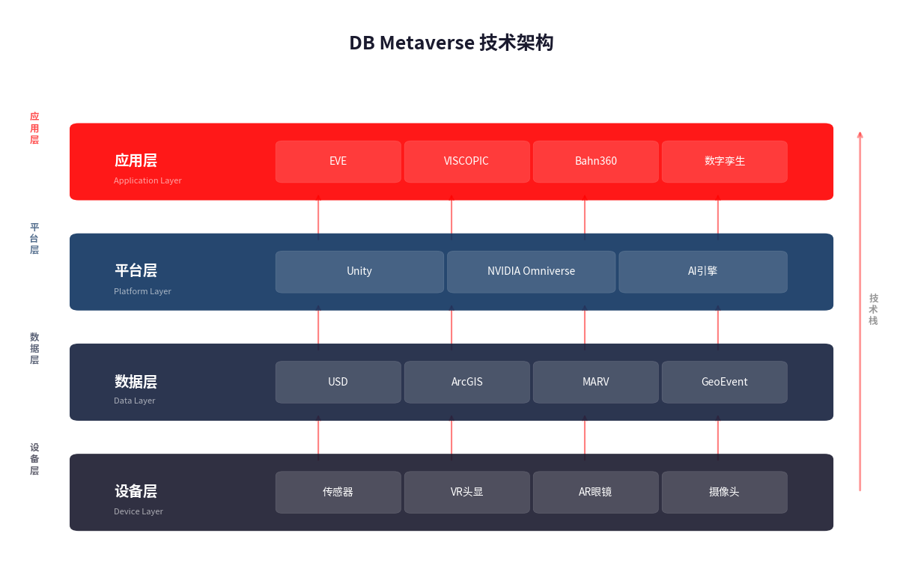
技术架构总览
应用层
平台层
数据层
基础设施
EVE / Bahn360 / AR导航
Unity / Omniverse
USD / ArcGIS / SAP
OVX / BLE / Cloud
TRAE AI 生成

Slide 16
双引擎策略与关键技术
Unity 引擎
NVIDIA Omniverse
VR/AR培训系统
铁路网数字孪生
EVE平台核心引擎
VS
实时光线追踪渲染
AR导航应用开发
OVX高性能计算
Bahn360全景渲染
合成数据生成
关键技术清单
USD数据标准
BLE室内定位
ArcGIS GeoEvent
Omniverse Replicator
MARV数据管理
Siemens JT格式
Photogrammetry
Cloud Rendering
WebXR标准
TRAE AI 生成

Slide 17
AI与数据技术栈
AI / ML
数据架构
XR 技术栈
计算机视觉识别
USD统一数据框架
VR头显设备
障碍物检测系统
Siemens JT格式支持
AR智能眼镜
预测性维护算法
高清3D地图数据
平板监控终端
合成数据训练
实时数据同步
Android MR设备
深度学习推理
SAP ERP集成
WebXR浏览器
实时异常检测
ArcGIS空间数据
手势识别交互
NLP语音交互
BLE传感器网络
空间锚点定位
TRAE AI 生成

Slide 18
06
实施效果与成果
TRAE AI 生成

Slide 19
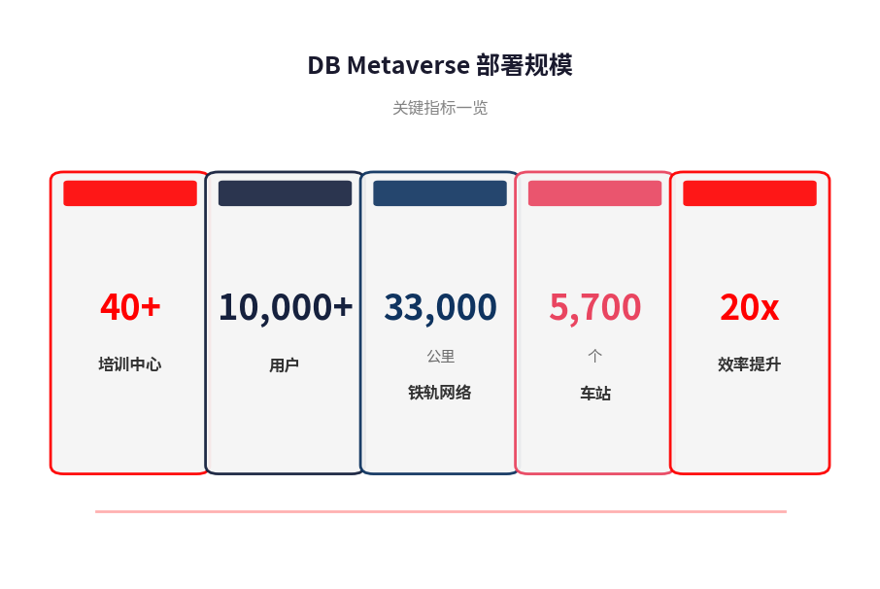
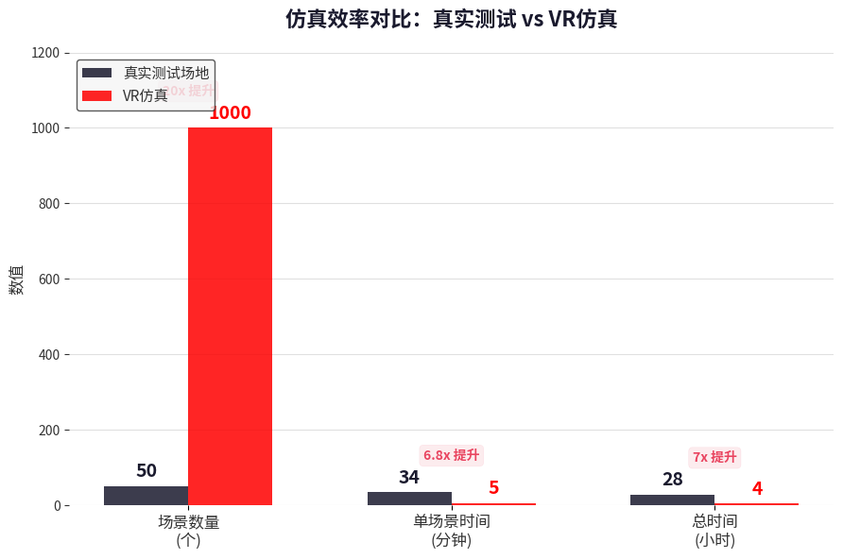
部署规模与业务成效
关键成果与荣誉
20x
40+
10K+
0
仿真效率提升
培训中心覆盖
活跃用户数
培训安全事故
Webby Awards
德国数字奖
DELINA 2020
人民选择奖
铜奖
创新奖
TRAE AI 生成

Slide 20
07
总结与展望
TRAE AI 生成

Slide 21
核心结论与关键启示
01
双引擎架构
Unity + NVIDIA Omniverse双引擎策略，覆盖VR培训与数字孪生两大核心场景，实现技术优势互补
02
全业务覆盖闭环
从长途客运到货运物流，从基础设施到乘客服务，构建完整的铁路运营数字化生态
03
规模化部署标杆
40+培训中心、10,000+活跃用户，成为全球铁路行业最大规模XR部署案例
04
产学研深度合作
与NVIDIA、Unity、VISCOPIC等科技巨头合作，结合Skydeck加速器推动开放式创新
05
显著ROI回报
20倍仿真效率提升、零安全事故培训、多项国际奖项认可，投资回报率行业领先
TRAE AI 生成

Slide 22
DB
谢谢
Danke
DB Metaverse — 连接虚拟与物理世界的铁路生态系统
2026年4月
TRAE AI 生成

